Slide 1


饮料瓶定位视觉方案（3D）
►
VISION PLAN

Slide 2
目录：
一．项目描述 二．项目验证
三．配置清单 四．逻辑流程
五. 评估结果&注意事项 六．售后服务说明

Slide 3

一．
项目描述
●产品名称：饮料瓶
●产品材质：塑料
●产品颜色：白色
●产品表面状态：无
●来料方式：传送带
●产品尺寸(mm × mm × mm)：180*65*65
●检测时产品运动速度(m/s)：0.3
●搜索范围(mm × mm × mm)：300.0 * 300.0 * 200.0
●工作节拍(pcs/min)：36
●工作距离(mm)：127
方案布局图

Slide 4

二．
项目验证
参数名称 | 参数值
3D线扫相机型号 | DL5090B
3D线扫相机类型 | 3D线扫相机
X方向视野宽度 | 73mm
Z轴重复精度 | 0.6μm
采集时间 | 1.61s
行频 | 1-20kHz
Z(工作距离) = 127mm, X视野大小 = 73mm, Z向视野大小 = 74mm
视野图

Slide 5

二．
项目验证
检测流程示意
检测流程

Slide 6
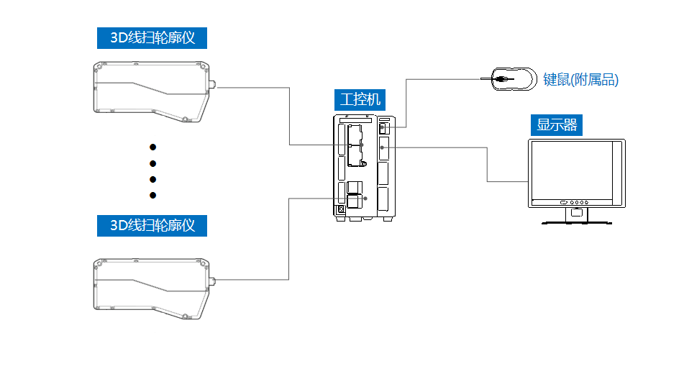
三．
配置清单
系统构成

Slide 7
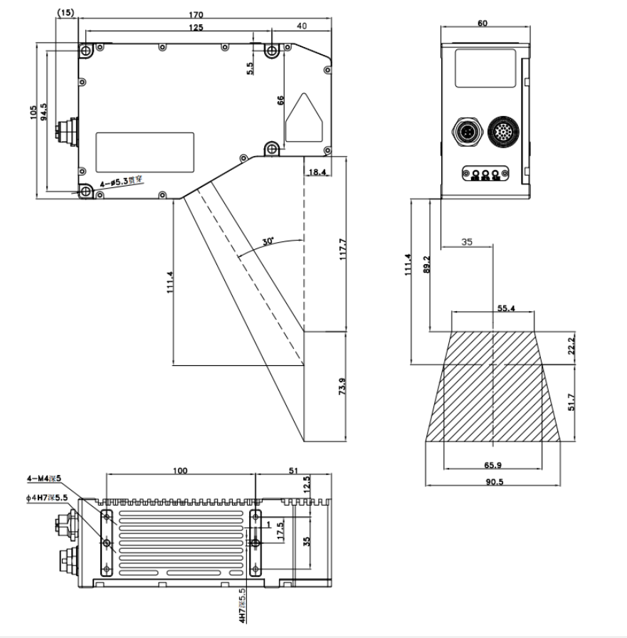
三．
配置清单
尺寸图
相机尺寸图

Slide 8
三．
配置清单
序号 | 名称 | 型号 | 单位 | 数量 | 厂家
1 | 3D线扫相机 | DL5090B | 台 | 5 | dahua
2 | 工控机 | - | 台 | 1 | -
3 | 显示器 | - | 台 | 1 | -
4 | 软件 | MechMSR | 套 | 1 | MechMind

Slide 9
四．
逻辑流程
逻辑流程占位符

Slide 10
四．
逻辑流程
逻辑流程占位符

Slide 11
五．
评估结果&注意事项
05 评估结果 & 注意事项
现场环境
相机安装
物料一致性
风险点：强光干扰或反光影响3D成像精度。
解决方案：加装遮光罩并控制环境光照强度。
风险点：相机角度偏差导致扫描区域不完整。
解决方案：使用激光校准工具确保安装角度与瓶体轴线垂直。
风险点：白色塑料瓶表面光泽度差异影响深度数据稳定性。
解决方案：采用多帧融合算法提升不同光泽度下的检测鲁棒性。

Slide 12
六．售后服务说明
该设备上线后使用初期，我们会派专人进行全程跟踪： 处理解决可能发生的设备异常； 对现场人员进行培训指导。 设备交付后：售后服务一年。 若客户提出设备升级需求，我们会及时为您提供升级新方案。
联系我们： 邮箱：image@ytzrtx.com 电话：0535-2162897 地址：烟台致瑞图像技术有限公司

Slide 13
THANKS

